Slide 1
НАША ЕВРОПСКА БУДУЋНОСТ - Упознајмо Европску унију
Техничка школа Пожега
проф. Ана Ивановић

Slide 2
Основни појмови
Европска унија је организација европских држава кроз коју чланице остварују заједничке циљеве као што су привредни и друштвени развој, вођење заједничке спољне и безбедносне политике, остваривање високе стопе запослености, заштита права и интереса грађана, чување безбедности и правде...

Slide 3
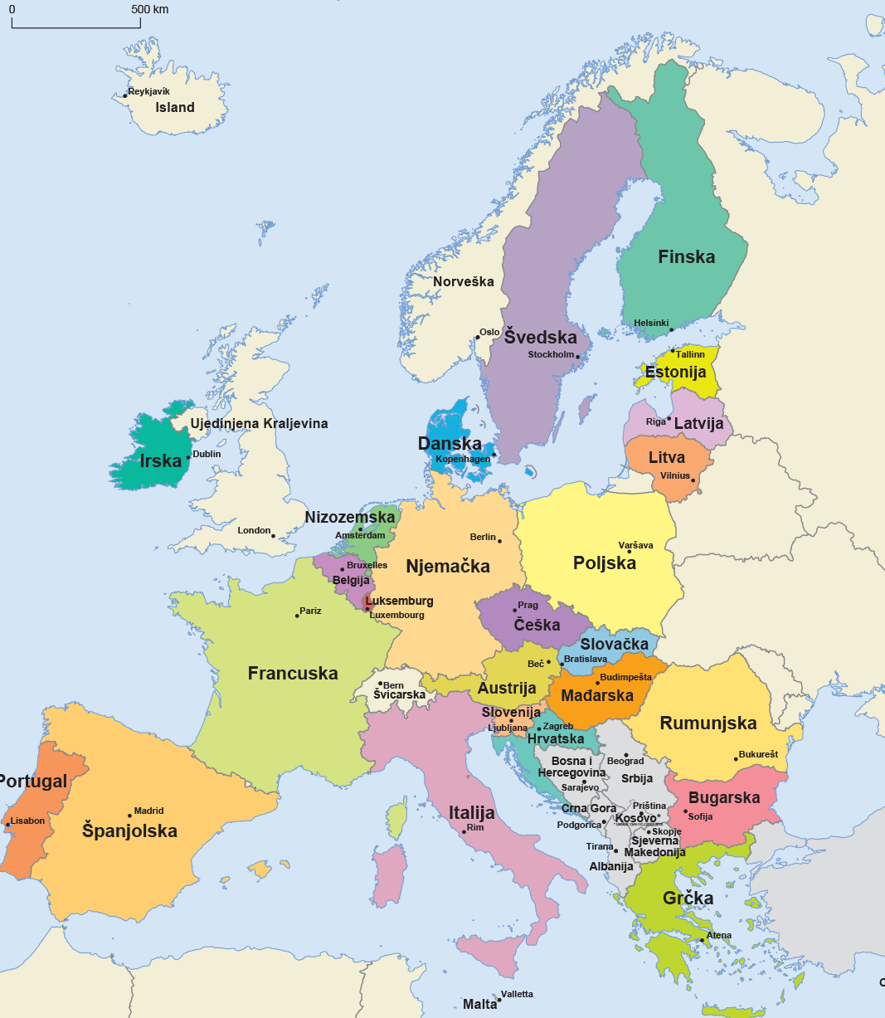
Eвропска унија има 27 држава - чланица
Европска унија је резултат процеса сарадње и интеграције, 1951. године, између шест држава Европе : Белгије, Немачке, Француске, Италије, Луксембурга и Холандије.
После скоро педесет година, ЕУ је проширена 1973. год. са Данском, Ирском и Великом Британијом.
1981. приступа Грчка
1986. Шпанија и Португалија
1995. Аустрија, Финска и Шведска
2004. Словенија, Пољска, Мађарска, Чешка, Словачка, Литванија, Летонија, Естонија, Кипар и Малта.
2007. Бугарска и Румунија
2013. Хрватска
2019. Из ЕУ излази Велика Британија
Чланице ЕУ 2020. године

Slide 4
Симболи Европске уније
Moто:
Уједињени у различитости
Европска химна: Ода радости
Евро
Европска застава
Дан Европе: 9. мај

Slide 5
Повеља Европске уније о основним правима
Достојанство
Слобода
Једнакост
Солидарност
Права грађана
Правда

Slide 6
Jединствено тржиште: слобода избора
Четири слободе кретања за:
робу
услуге
људе
капитал
Резултати јединственог тржишта:
Знатна смањења цена многих производа и услуга, укључујући авионске карте и телефонске позиве
Већи избор за потрошаче
Нова радна места
Више могућности за предузећа

Slide 7
Слобода кретања
„Schengen”
Не постоје полицијске или царинске провере на границама између већине земаља Европске уније и Норвешке, Лихтенштајна, Швајцарске и Исланда.
Појачане контроле на спољним границама Европске уније
Више сарадње између полиције различитих земаља Европске уније
Путијући између земаља Европске уније можете куповати и донете кући било које производе уа личну употребу.

Slide 8
Основне институције Европске уније
Европски савет
Европска комисија
Савет ЕУ
Европски парламент
Европски суд правде
Европски финансијски суд
Економско-социјални савет
Комитет европских региона
Европска инвестициона банка
Европски инвестициони фонд
Европска централна банка
Европски омбудсман
Европске агенције

Slide 9
ИСТРАЖИВАЧКИ РАД ЗА ГРУПЕ
Препоручена литература:
www.europa.eu
www.euinfo.rs/euteka
www.europskidnevnik,rs
www.mei.gov.rs
www.pks.rs
www.europa.rs/putujte-u-eu
www.erasmusplus.rs/category/education
I група: 35 корака ка ЕУ
II група: Слобода кретања роба
III група: Институције ЕУ
IV група: Уједињени у различитости

